Slide 1
資料庫應用
第九組
連假對高速公路車流量的影響
10822225 土木四乙 曾雨晴
10822344 土木四丙 劉映彤

Slide 2
目錄
目的
研究範圍
步驟方法
數據結果
應用資料

Slide 3
目的
藉由交通部高速公路局的開放資料，取得國道一號與三號(台北汐止－桃園龍潭)的車流量統計，比較連假與平日時各國道的運輸量的差別。

Slide 4
研究範圍
時間：中秋連假111/9/9-111/9/11
前後2天與前後一週休2日
區間：台北汐止－桃園龍潭

Slide 5
E-R MODEL
ETC門架
前後週末
車流量
中秋連假
國道
假期
中
尖峰流量
影響
每小時交通量
假期
前後
車次分布

Slide 6
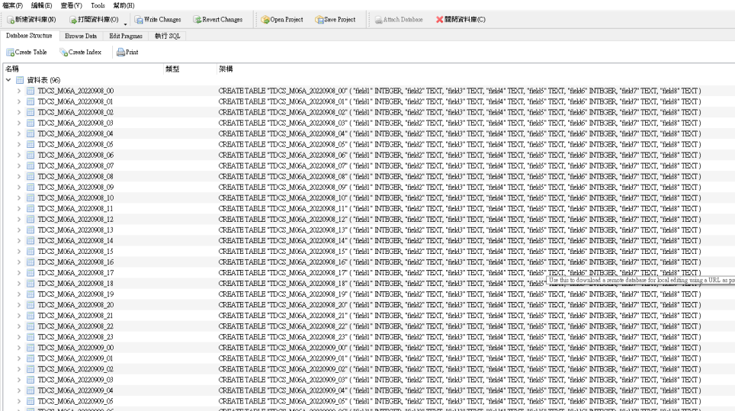
步驟方法
收集高速公路 ETC 資料
匯入每小時的資料進 SQLite

Slide 7
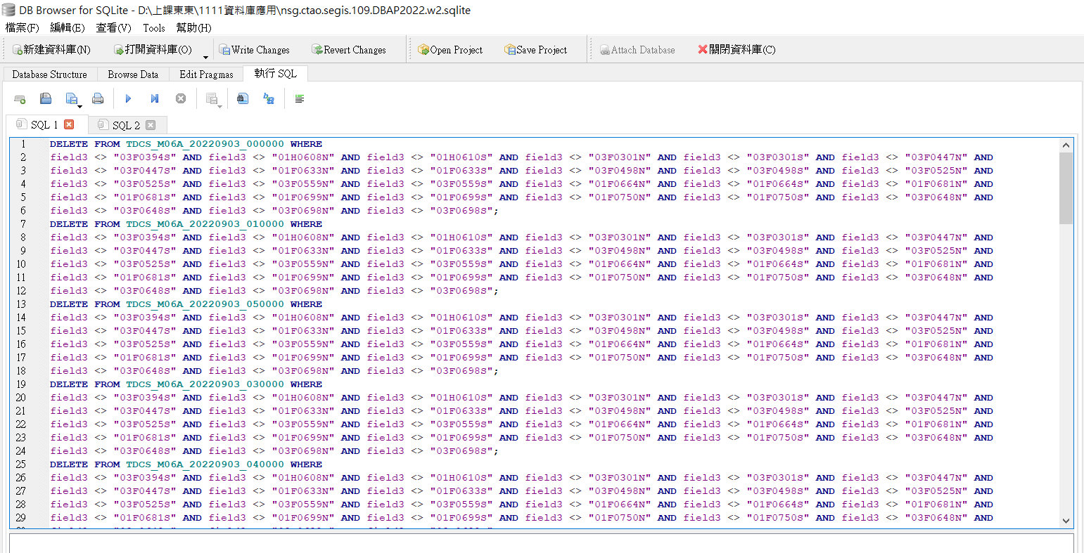
步驟方法
將非汐止至龍潭區的門架刪除

Slide 8
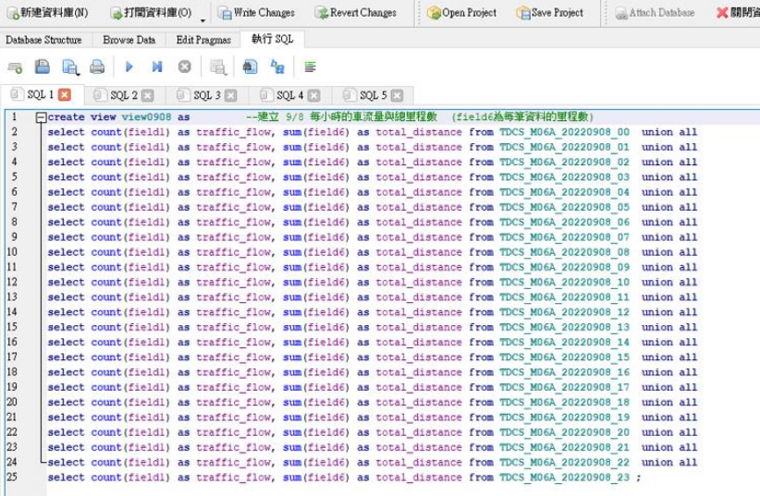
步驟方法
計算出每小時的車次與里程

Slide 9
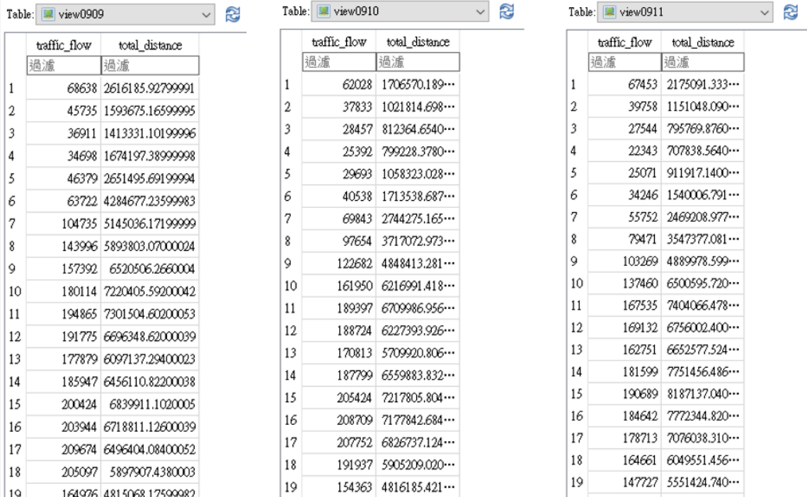
步驟方法
將每一天的資料做成視圖

Slide 10
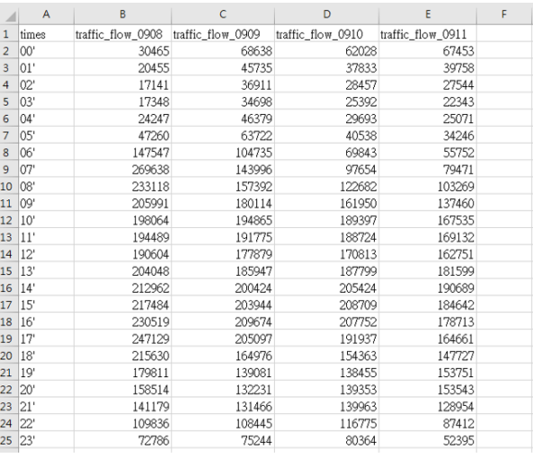
步驟方法
匯出結果到 Excel

Slide 11
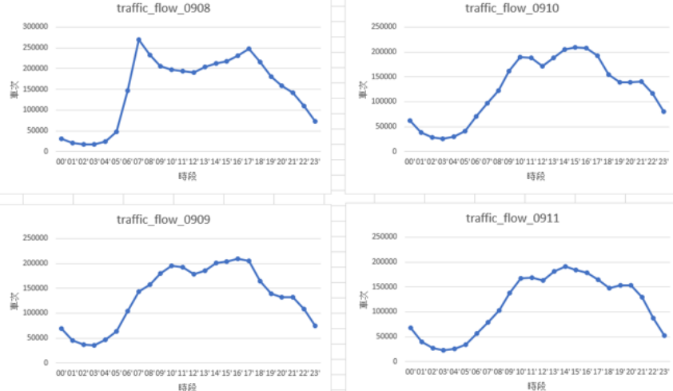
步驟方法
製成圖表

Slide 12
數據結果
連假前一周末車流量
連假後一周末車流量

Slide 13
中秋連假三天車流量
數據結果

Slide 14
連假前兩天車流量
數據結果
連假後兩天車流量

Slide 15
數據結果 (連假前後一周末)

Slide 16
數據結果(連假期間)

Slide 17
數據結果(連假前後兩日)

Slide 18
數據結果

Slide 19
結論
由圖表可見連假中車流量與連假前後一周末車流量差異不大
多數人選擇在前後兩天上路車流量較大
連假前後兩天的尖峰時間車流量最多

Slide 20
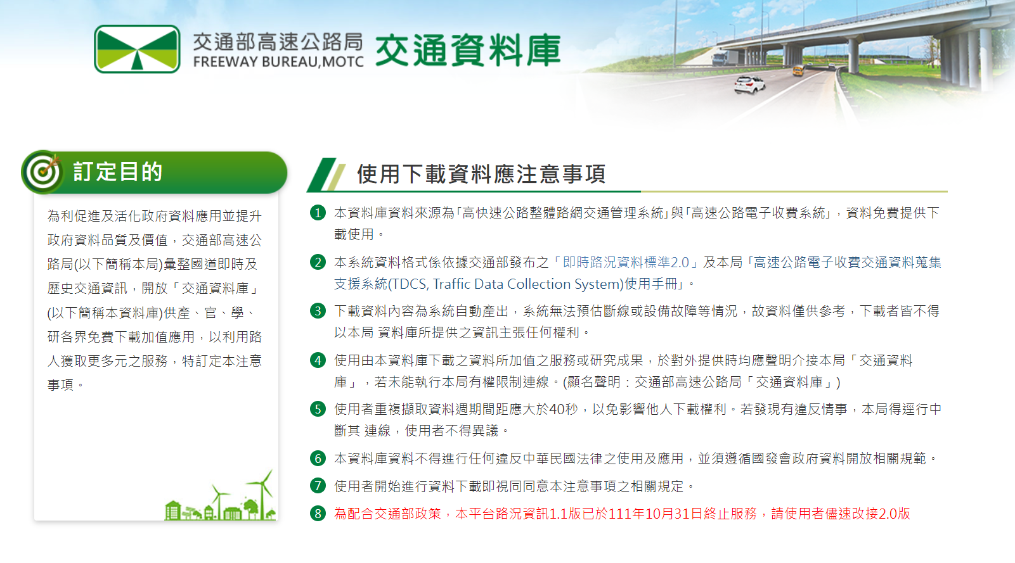
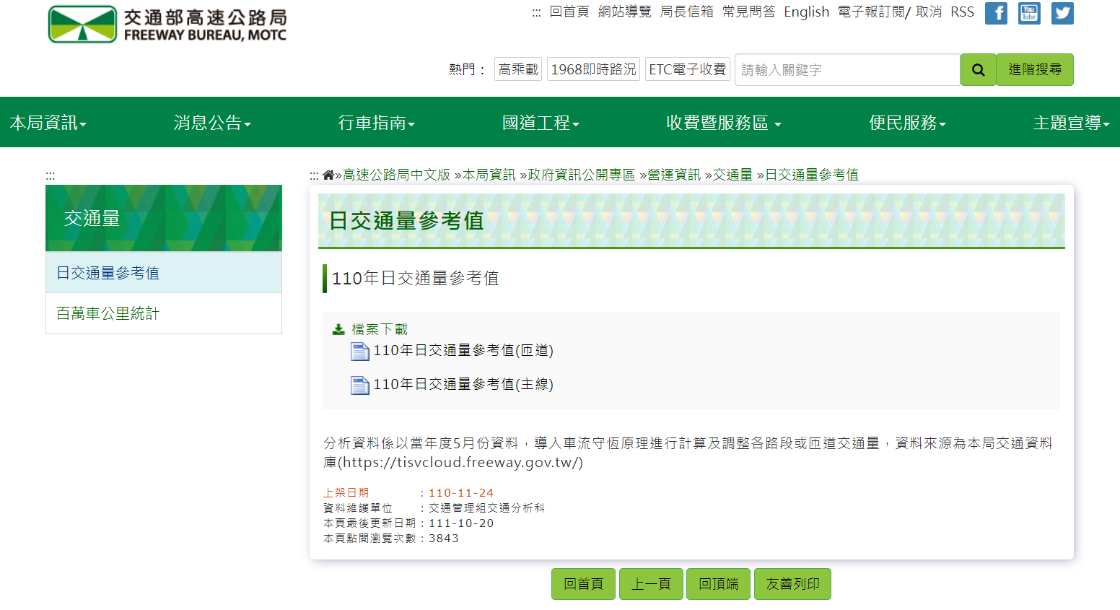
應用資料
旅次資料：交通部高速公路局交通資料庫

